Slide 1
Ganhos das Trocas Excedente do Consumidor e do Produtor. Cunha Fiscal. Vantagens comparativas no comércio internacional.
Professor Doutor Ruy Pereira Camilo Junior

Slide 2
Excedente do produto e do consumidor
Permite calcular o benefício alcançado por produtores e consumidores pela existência de um mercado, usando-se o modelo de oferta e demanda.
Ninguém contrata pelo prazer de contratar, mas para obter vantagem. Por isso ficamos satisfeitos quando fechamos uma compra.
O ganho líquido do comprador (a diferença entre aquilo que estava disposto a pagar e o preço) corresponde ao excedente do consumidor individual. A soma de todos, é o excedente do consumidor total.
O mesmo raciocínio vale para o produtor.

Slide 3
REPRESENTAÇAO GRÁFICA DO SUPERÁVIT DO CONSUMIDOR E DO PRODUTOR NO EQUILÍBRIO
Mercados produzem ganhos do comércio.
O ponto de equilíbrio é um ótimo de Pareto, pois é o ponto que maximiza o excedente total
Por isso, diz-se que os mercados são eficientes.

Slide 4
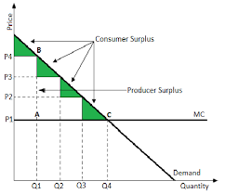
Por que a discriminação de preços entre compradores é proibida pelo direito antitruste e pelo direito do consumidor?
Com a discriminação, produtores conseguem cobrar valores individuais, próximos da disposição de pagar de cada comprador, apropriando-se do excedente do consumidor.

Slide 5
Mas fornecedores costumam cobrar preços diferentes para ¨classes diferentes¨, e com isso, cobrar valores mais próximos da disposição de pagar do comprador. Ou cobram caro pela sobremesa no rodízio...

Slide 6
Fazendo um exercício de estática comparativa
De que modo a criação de um imposto direto ad valorem afeta o preço e a quantidade de equilíbrio?
O que acontece se criamos ou aumentamos um imposto

Slide 7
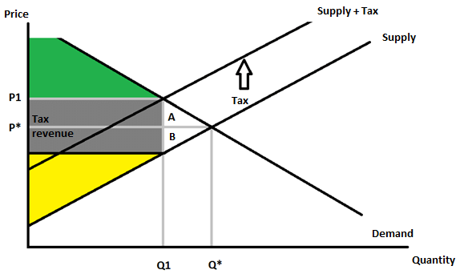
O custo dos impostos: o peso-morto (dead weight)
Criação de tributo seletivo reduz excedente do produtor e do consumido e a quantidade produzida, além do volume arrecadado pelo tributo. Peso morto é produção perdida (no gráfico perda corresponde aos triângulos A e B).
O rateio do custo do imposto entre produtores e consumidores dependerá da elasticidade

Slide 8
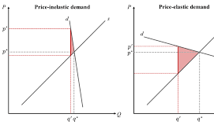
Impostos seletivos devem recair sobre bens de demanda e oferta inelásticas, pois peso morto será menor

Slide 9
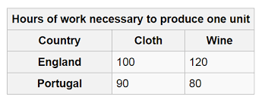
Ganhos do Comércio Internacional
Portugal tinha maiores vantagens absolutas para produzir pano e vinho. Como não pode fazer tudo, deve se especializar em vinho, onde tem maior vantagem comparativa, e trocar vinho por pano, pois seria o melhor custo de oportunidade.

Slide 10
Vantagens comparativas não são fixas, nem determinísticas.

Slide 11
Comércio Exterior do Brasil

Slide 12
Como os países ficam ricos?
Arthur Lewis, Rostow e Gershenkron defendem que Estado desenvolva os países estimulando a industrialização.
Arthur Lewis foi o primeiro negro a ganhar um prêmio Nobel em outra categoria que não a Paz (foi o Nobel de Economia de 1979).

Slide 13
A Visão alternativa de Ha-Joon Chang (universidade de Cambridge): como os países ricos enriqueceram?
Critica consenso de Washington e institucionalismo
Influência da Escola Histórica Alemã e de Friedrich List (1789-1846).
Países cresceram protegendo a indústria nascente, e, uma vez ricos, defendem o livre comércio e o laissez-faire¨, chutando a escada¨ (nome de seu livro).
Proteçao de faz por tarifas e políticas industriais

Slide 14
As tarifas de importação
Reino Unido as zerou apos se industrialiar;
EUA as reduziu apenas nos anos 1950.

Slide 15
As estratégias de Catch-Up dos Países, segundo Chang.
Inglaterra: No século XVI proibia exportação de lã bruta para Países Baixas, para que panos fossem produzidos internamente.
EUA: Patrocinou pesquisas agrícolas, com faculdades de agronomia públicas.
Alemanha: nao teve protecionismo, mas subsídios públicos e intervenção estatal.
Japão: contratou técnicos estrangeiros para transferência de tecnologia, incentivou criação de grandes grupos e de carteis, protecionismo.

Slide 16
Por que esses países exportam com êxito seus produtos?
Argentina: audiovisual
Suiça: chocolate
Alemanha: Máquinas e produtos químicos
Itália: Vestuário

Slide 17
Como desenvolver vantagens comparativas, segundo Michael Porter?
Desenvolvimento exige aumento de produtividade (valor produzido por unidade de capital ou trabalho).
Competição (inclusive externa) aumenta produtividade
Câmbio ou salário baixo não geram competividade.
Pais não pode ser exportador líquido de tudo.
Cada setor da economia tem uma produtividade distinta.
Setores competitivos internacionalmente têm determinantes de produtividade como tecnologia e recursos humanos especializados. Isso é um processo histórico

